Slide 1
Мултимедијални тест
НГО 2017-регионални ниво

Slide 2
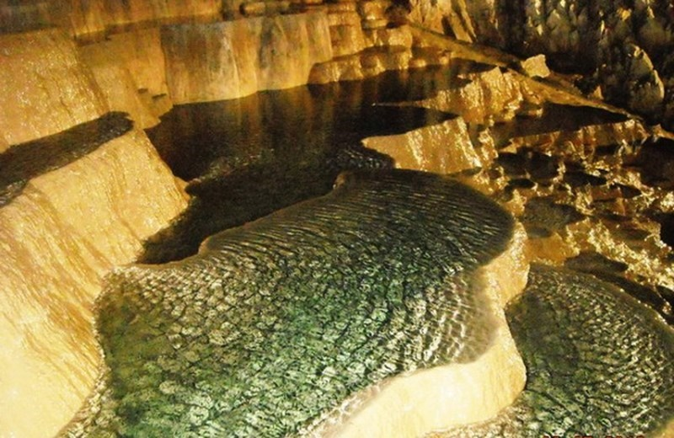
1. Како се зове пећина са слике?
А) Стопића пећина
Б) Ресавска пећина
В) Церемошња
Г) Боговинска пећина

Slide 3
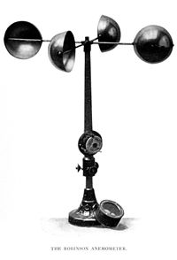
2. Уређај са слике служи за:
А) Мерење количине падавина
Б) Мерење брзине ветра
В) Мерење температуре
Г) Мерење ваз. притиска

Slide 4
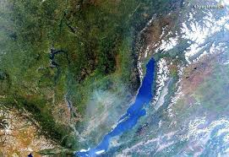
3.Најдубље језеро на свету је:
А) Каспијско
Б) Онтарио
В) Тангањика
Г) Бајкалско

Slide 5
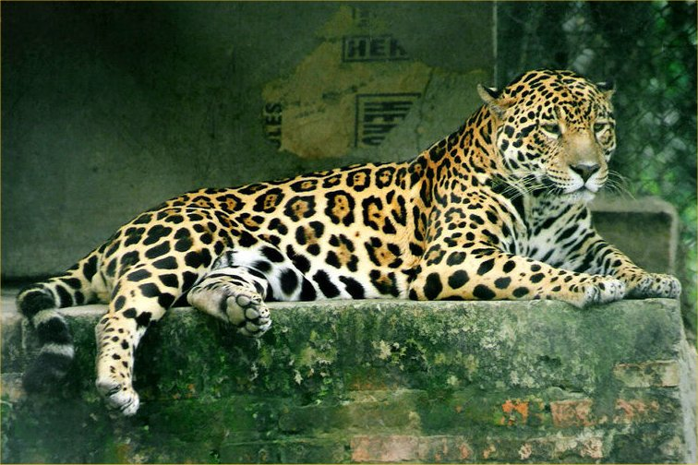
4.Животиња са слике карактеристична је за:
А) Басен Конга
Б) Сахару
В) Амазонију
Г) Аустралију

Slide 6
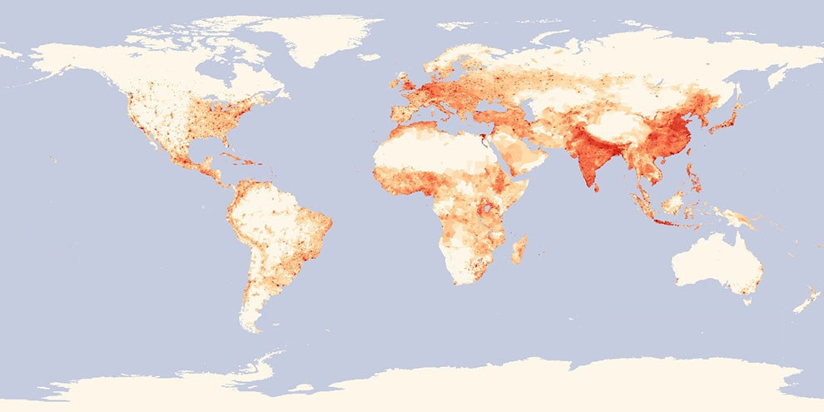
5. Шта представља следећа карта?
А) Заступљеност ислама
Б) Производњу аутомобила у свету
В) Густину насељености
Г) Ништа од наведеног

Slide 7
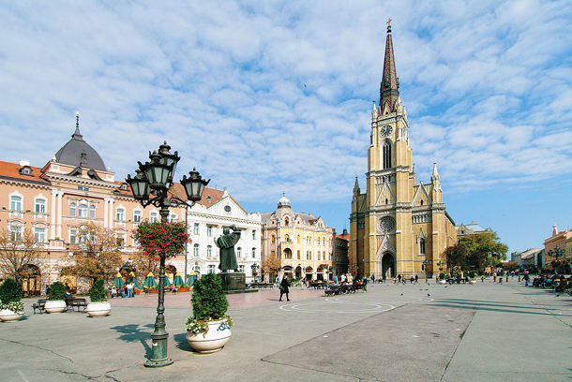
6.Трг са слике се налази у:
А) Новом Саду
Б) Чачку
В) Нишу
Г) Шапцу

Slide 8
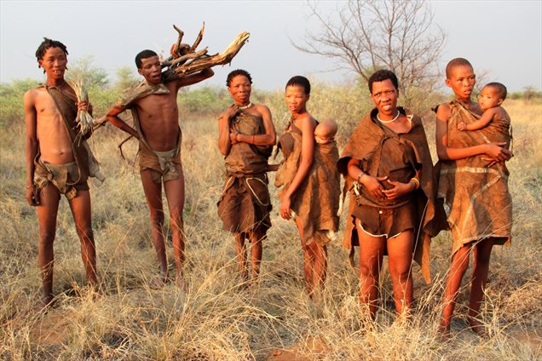
7. Народ са слике живи у:
А) Сахари
Б) Амазонији
В) Калахарију
Г) Руб ел Халију

Slide 9
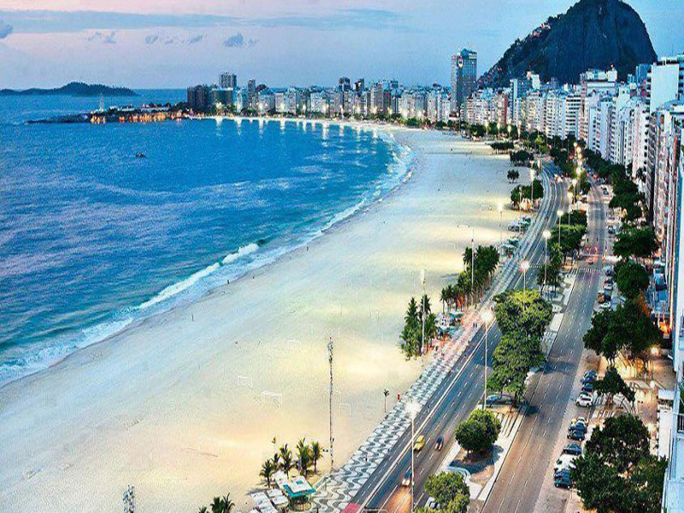
8. Позната плажа са слике налази се у:
А) Хонолулуу
Б) Буенос Ајресу
В) Рио де Жанеиру
Г) Монтевидеу

Slide 10
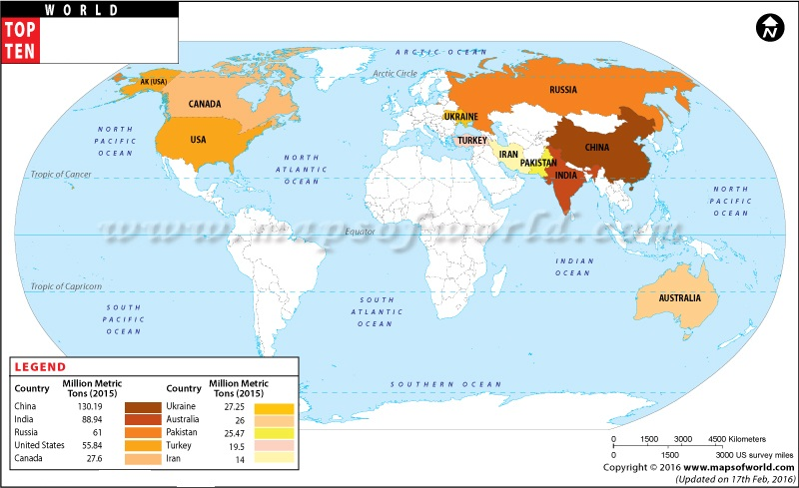
9. Следећа карта приказује првих 10 земаља по производњи:
А) Какаоа
Б) Пиринча
В) Пшенице
Г) Кафе

Slide 11
10. Застава на слици представља:
А) Словенију
Б) Чешку
В) Грузију
Г) Словачку

Slide 12
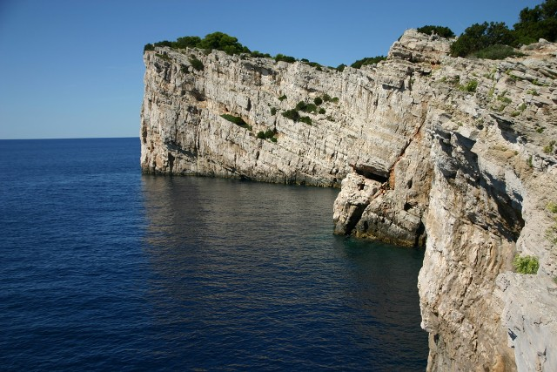
11. Који облик рељефа је на слици?
А) Цирк
Б) Клиф
В) Томболо
Г) Дина

Slide 13
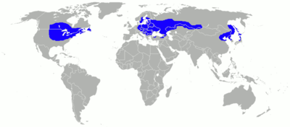
12. Који тип климе је приказан на карти?
А) Пустињски
Б) Екваторијални
В) Поларни
Г) Умерено-континентални

Slide 14
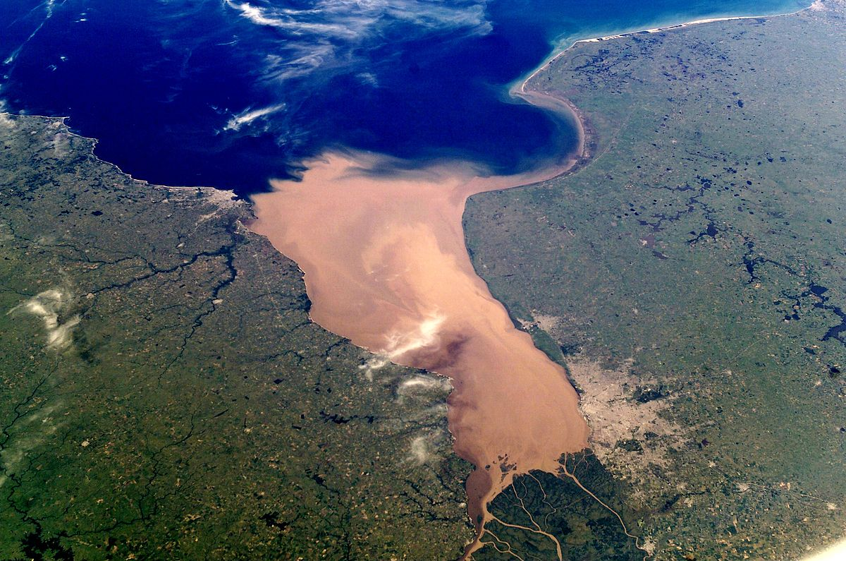
13. Који тип ушћа је приказан на слици?
А) Делта
Б) Естуар
В) Нормалан тип
Г) Ниједан од наведених

Slide 15
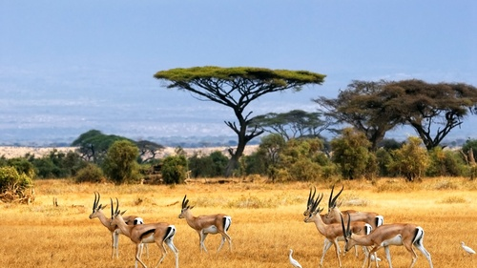
14. Тип вегетације приказан на слици је:
А) Степа
Б) Тајга
В) Савана
Г) Пустиња

Slide 16
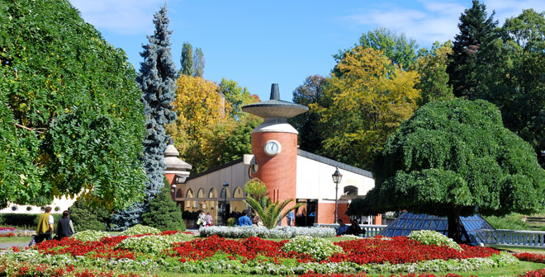
15. Налази се у близини Краљева:
А) Сокобања
Б) Рибарска бања
В) Врњачка бања
Г) Звоначка бања

Slide 17
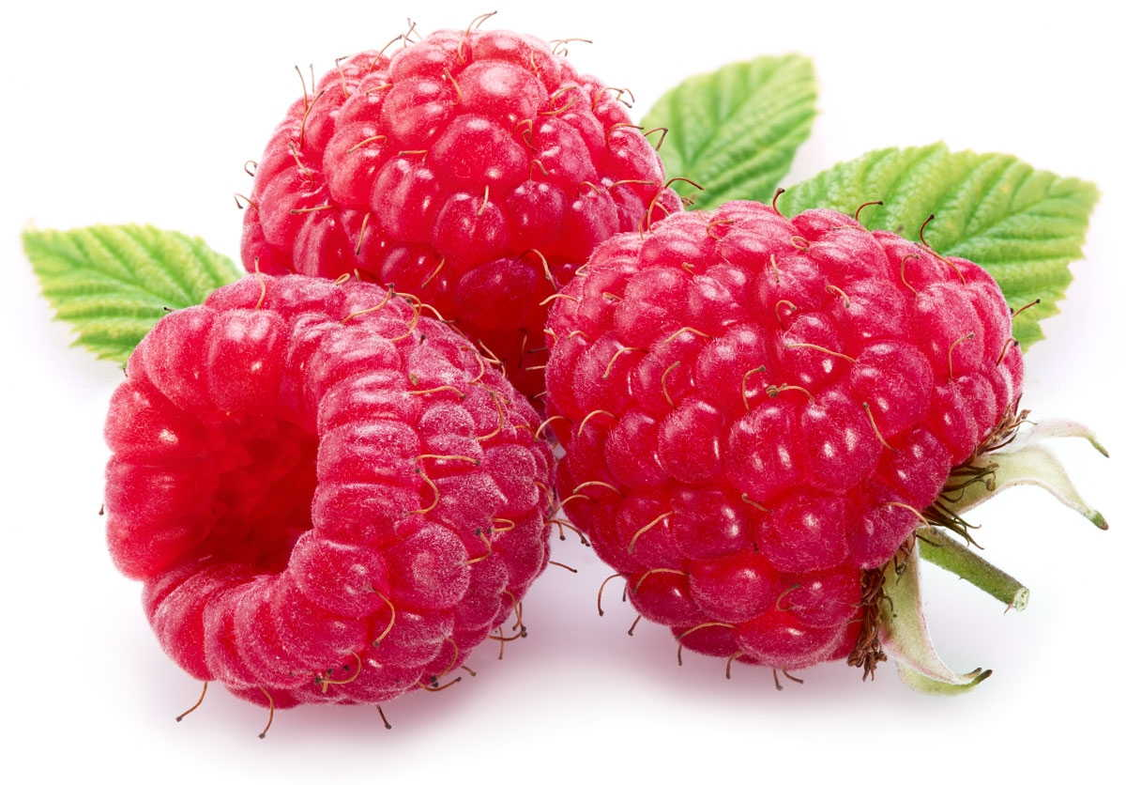
16. Воће са слике специфично је за следећу општину у Србији:
А) Ариље
Б) Мали Иђош
В) Велико Градиште
Г) Ириг

Slide 18
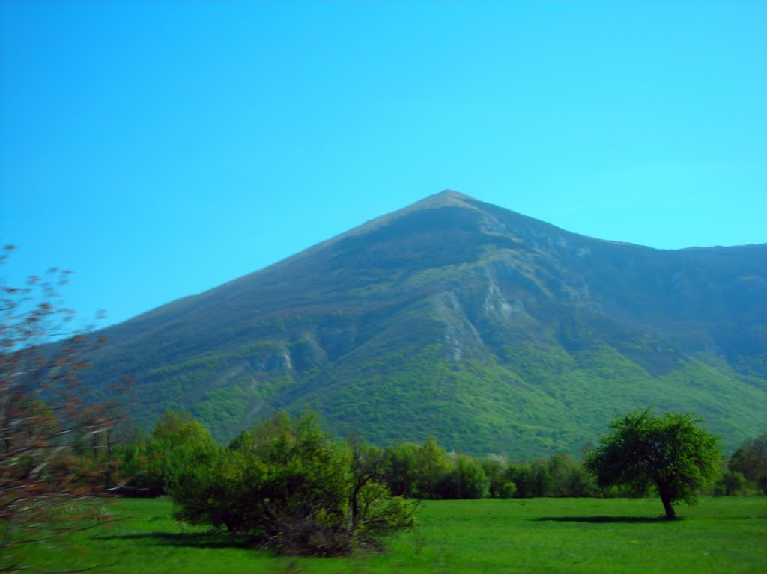
17. Врх са слике је највиши врх планине:
А) Маљен
Б) Рудник
В) Ртањ
Г) Фрушка Гора

Slide 19
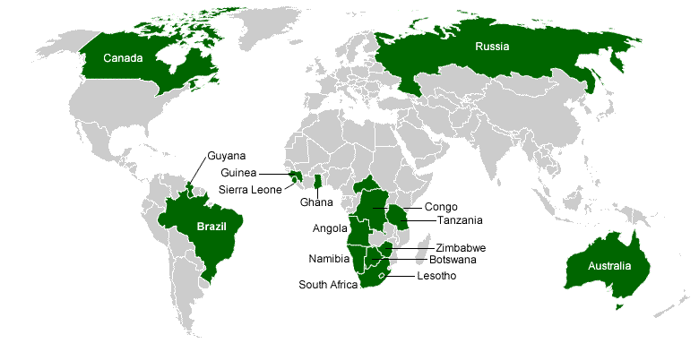
18. Следећа карта приказује:
А) Производњу угља
Б) Произвдоњу дијаманата
В) Производњу нафте
Г) Производњу калаја

Slide 20
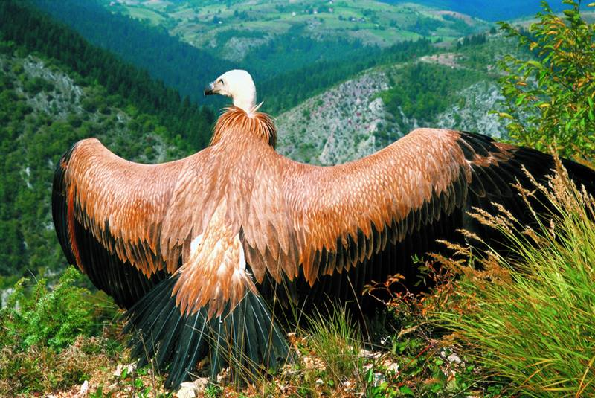
19. Птица са слике у Србији живи у долини:
А) Милешевке
Б) Јерме
В) Нишаве
Г) Власине

Slide 21
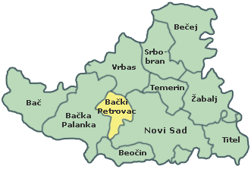
20. У општини са карте већинско становништво чине:
А) Румуни
Б) Словаци
В) Срби
Г) Хрвати

Slide 22
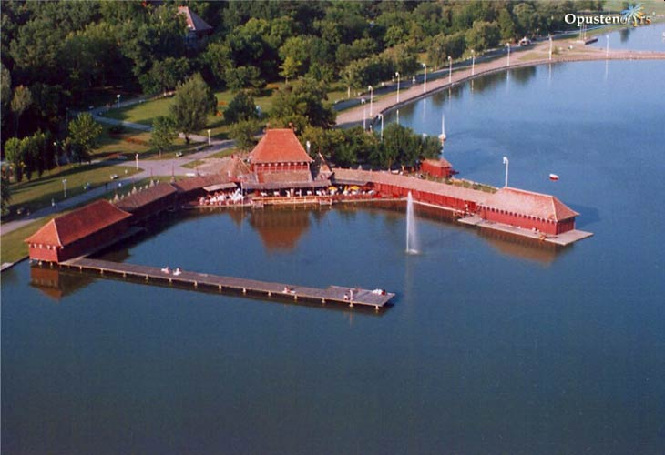
21. Језеро са слике је по начину постанка:
А) Вештачко
Б) Тектонско
В) Крашко
Г) Еолско

Slide 23
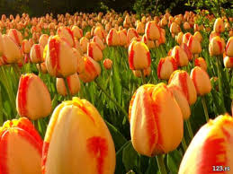
22. Цвеће са слике је традиционална биљна култура у :
А) Холандији
Б) Норвешкој
В) Шведској
Г) Францукој

Slide 24
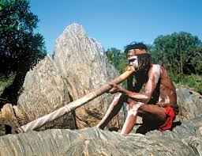
23. Заокружите народ чију традицију представља свирање инструмента са слике
А) Маори
Б) Масаи
В) Фулани
Г) Абориџини

Slide 25
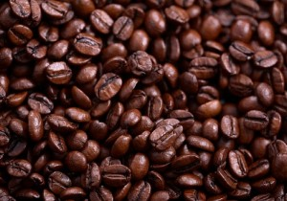
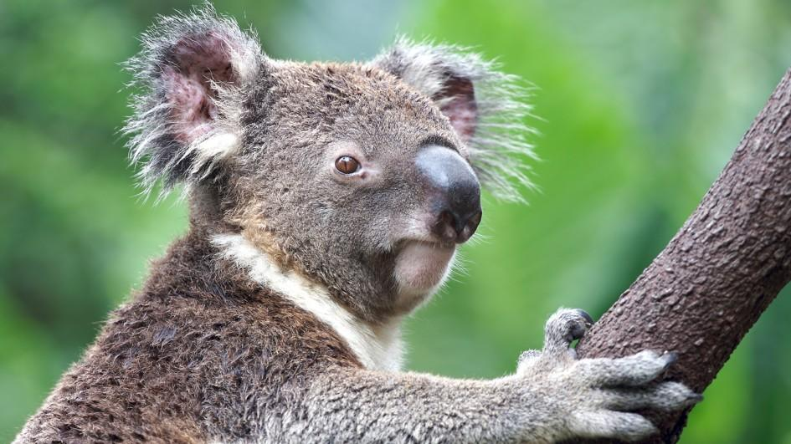
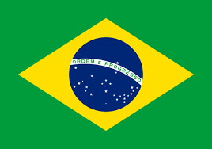
24. Избаци „уљеза“
А)
Б)
Г)
В)

Slide 26
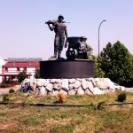
25.У ком граду се налази статуа са слике?
А) Ниш
Б) Неготин
В) Бор
Г) Кладово

Slide 27
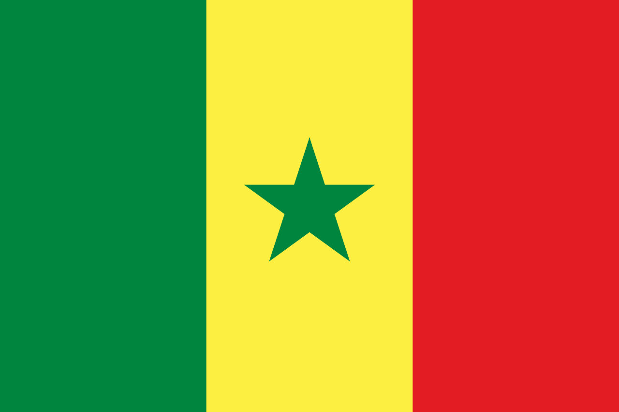
26. Главни град државе чија је застава на слици је:
А) Абуџа
Б) Дакар
В) Монровија
Г) Малабо

Slide 28
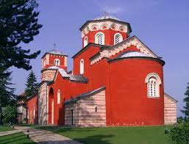
27. Манастир са слике је задужбина:
А) Стефана Првовенчаног
Б) Краља Милутина
В) Цара Душана
Г) Краља Уроша

Slide 29
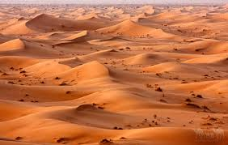
28. Који тип пустиње је на слици?
А) Ерг
Б) Хамада
В) Серир
Г) Ниједан од наведених

Slide 30
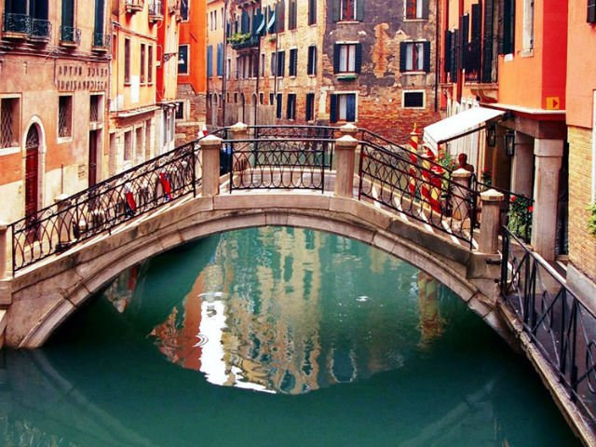
29. Који европски град се налази на слици?
А) Рим
Б) Берн
В) Талин
Г) Венеција

Slide 31
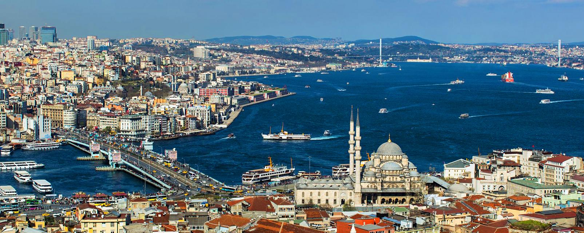
30. Путујете по свету. Ако се налазите у граду са слике, у којој сте држави?
А) Турској
Б) Пакистану
В) Мароку
Г) Оману

Slide 32
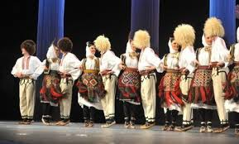
31. Припадници народа са слике по вероисповести су углавном:
А) Муслимани
Б) Православци
В) Католици
Г) Протестанти

Slide 33
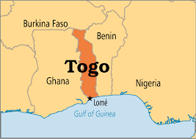
32. Држава која се налази западно од болдиране је била колонија:
А) Велике Британије
Б) Италије
В) Француске
Г) Немачке

Slide 34
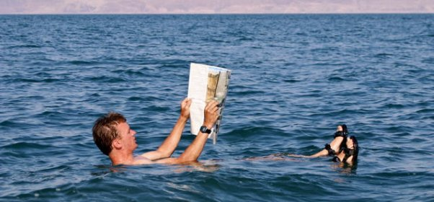
33. Језеро са слике налази се у:
А) Оману
Б) Јемену
В) Јордану
Г) Саудијској Арабији

Slide 35
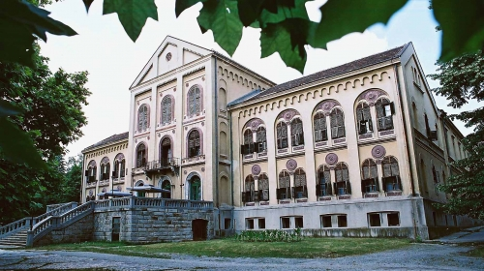
34. Објекат са слике један је од најстаријих хотела у Србији и налази се у:
А) Београду
Б) Ваљеву
В) Аранђеловцу
Г) Нишу

Slide 36
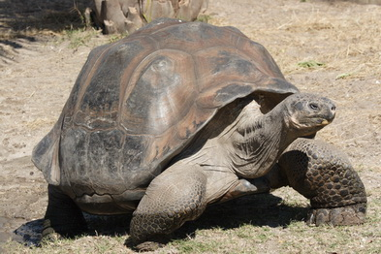
35. Животиња са слике је једна од најдуговечнијих и живи на:
А) Мадагаскару
Б) Галапагосу
В) Мидвеју
Г) Ускршњим острвима

Slide 37
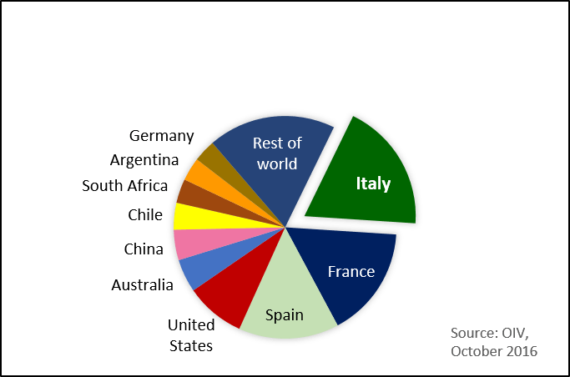
36. Следећи графикон приказује:
А) Производњу вина у свету
Б) Производњу маниоке у свету
В) Производњу банана у свету
Г) Производњу сунцокрета у свету

Slide 38
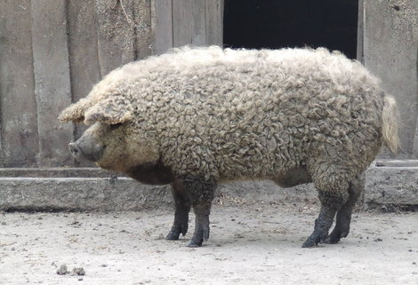
37. Животиња са слике заштитни знак је:
А) Обедске баре
Б) Засавице
В) Царске баре
Г) Пештера

Slide 39
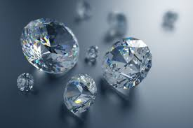
38. Једна од ових држава налази се на јужној полулопти:
А) Непал
Б) Бенин
В) Боцвана
Г) Мексико

Slide 40
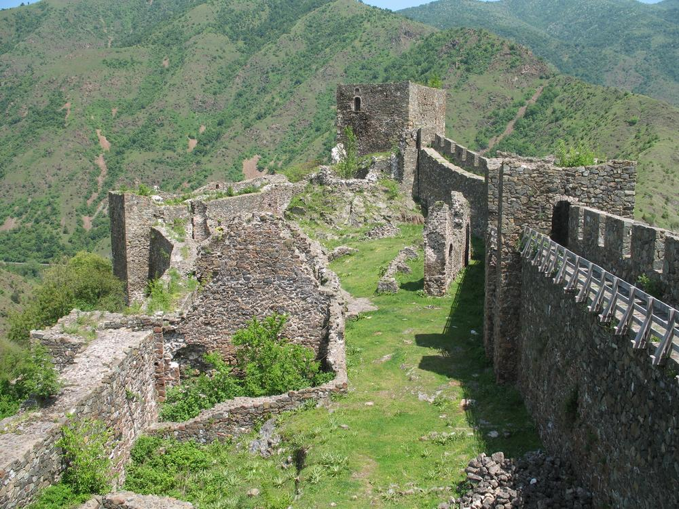
39. Утврђени град са слике је:
А) Голубачки град
Б) Петроварадин
В) Маглич
Г) Соко град

Slide 41
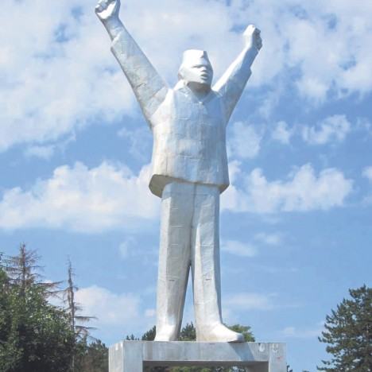
40. У ком се граду налази споменик са слике?
А) Суботица
Б) Ниш
В) Крагујевац
Г) Ваљево

